Slide 1
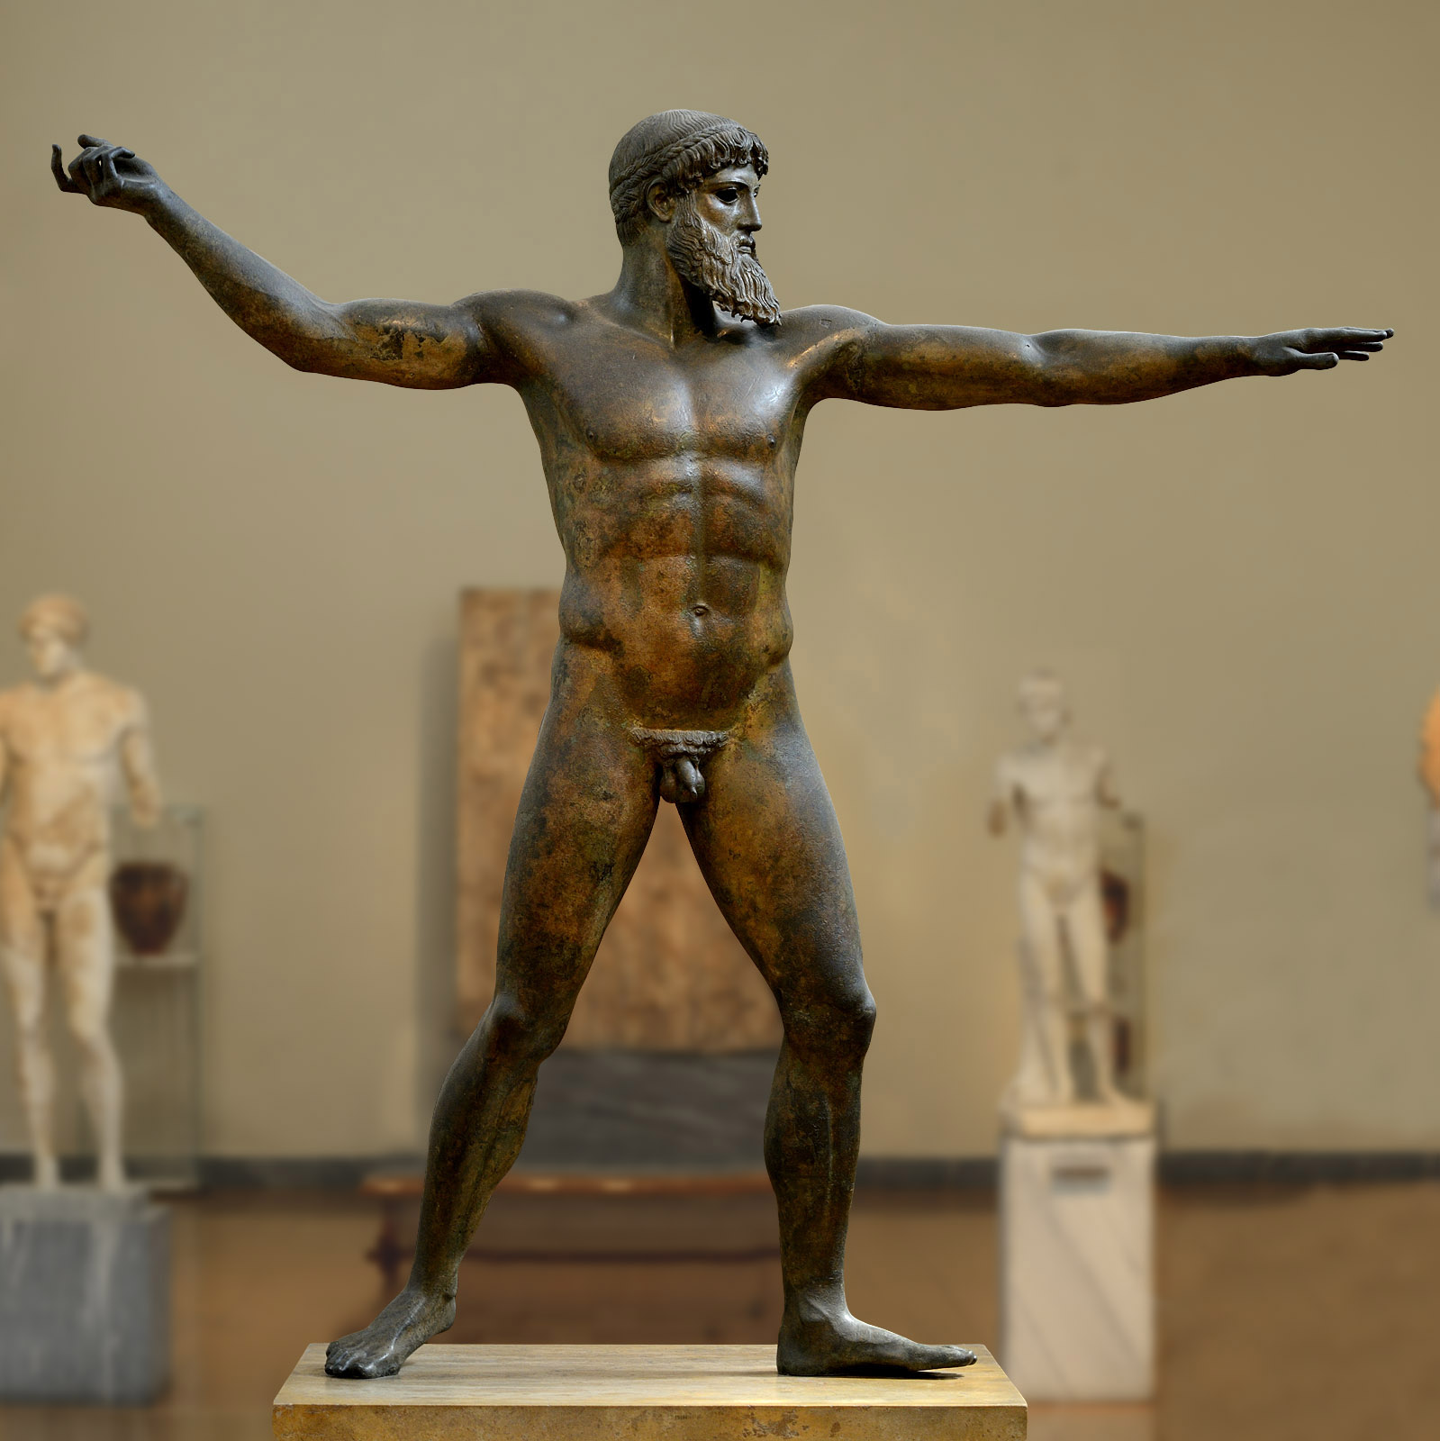
Guden fra
Kap Artemísion (the Artemision bronze)
Bronze
Fundet i havet ud for Kap Artemision på Euboia i Grækenland i 1926.
Højde 209 cm

Slide 2
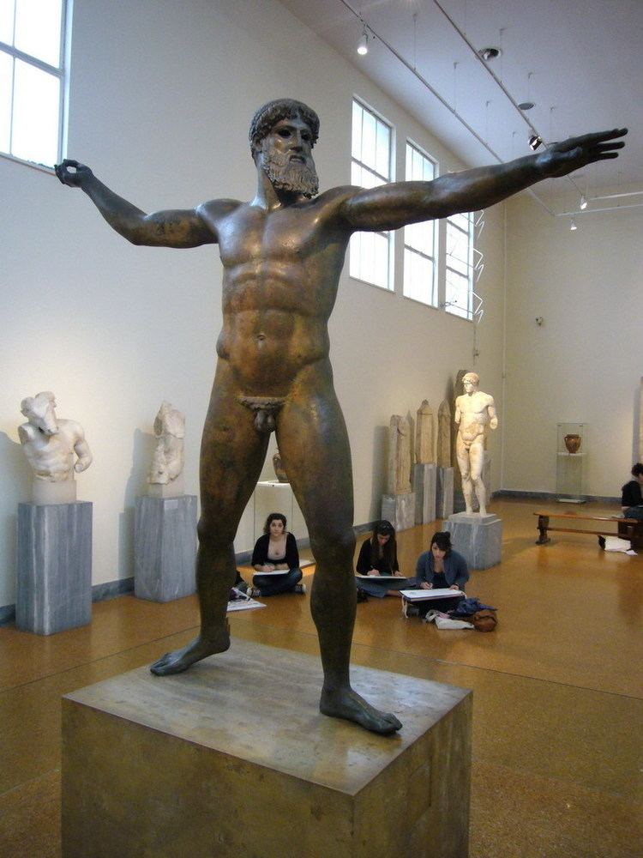

Slide 3
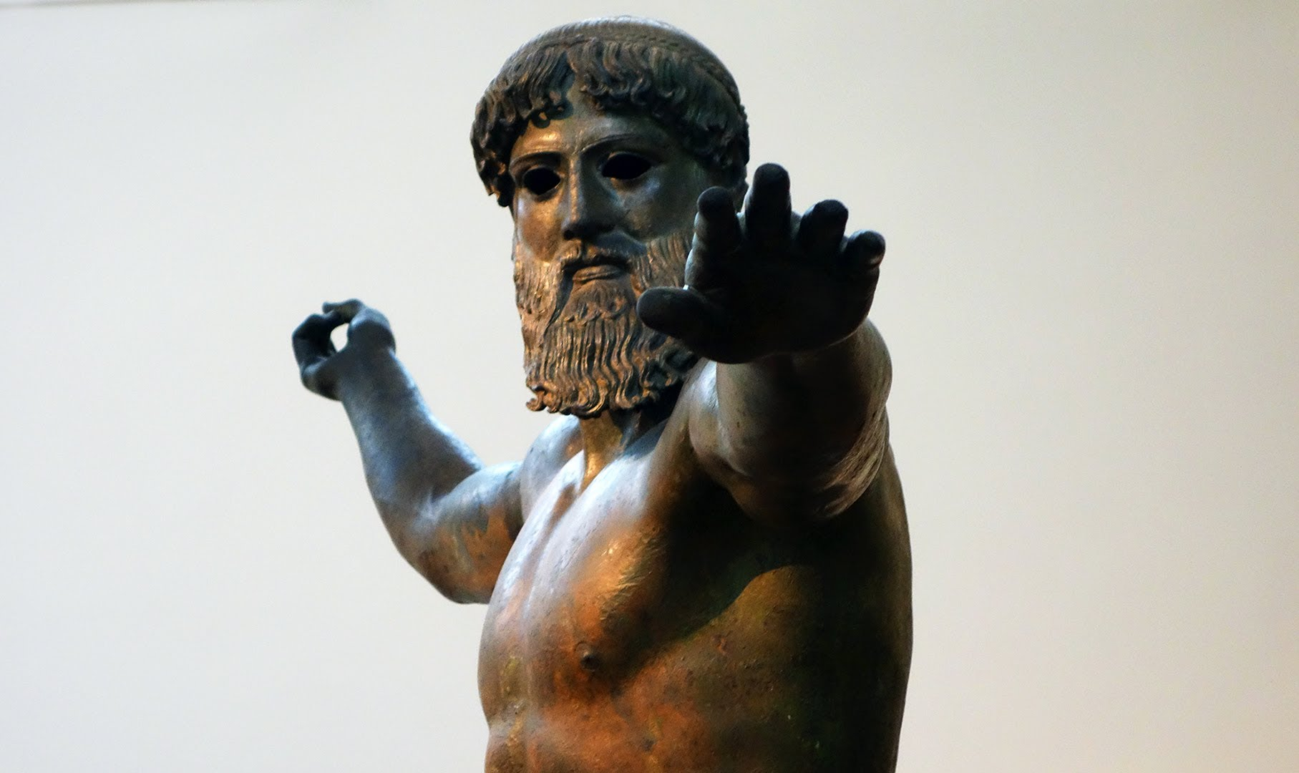

Slide 4
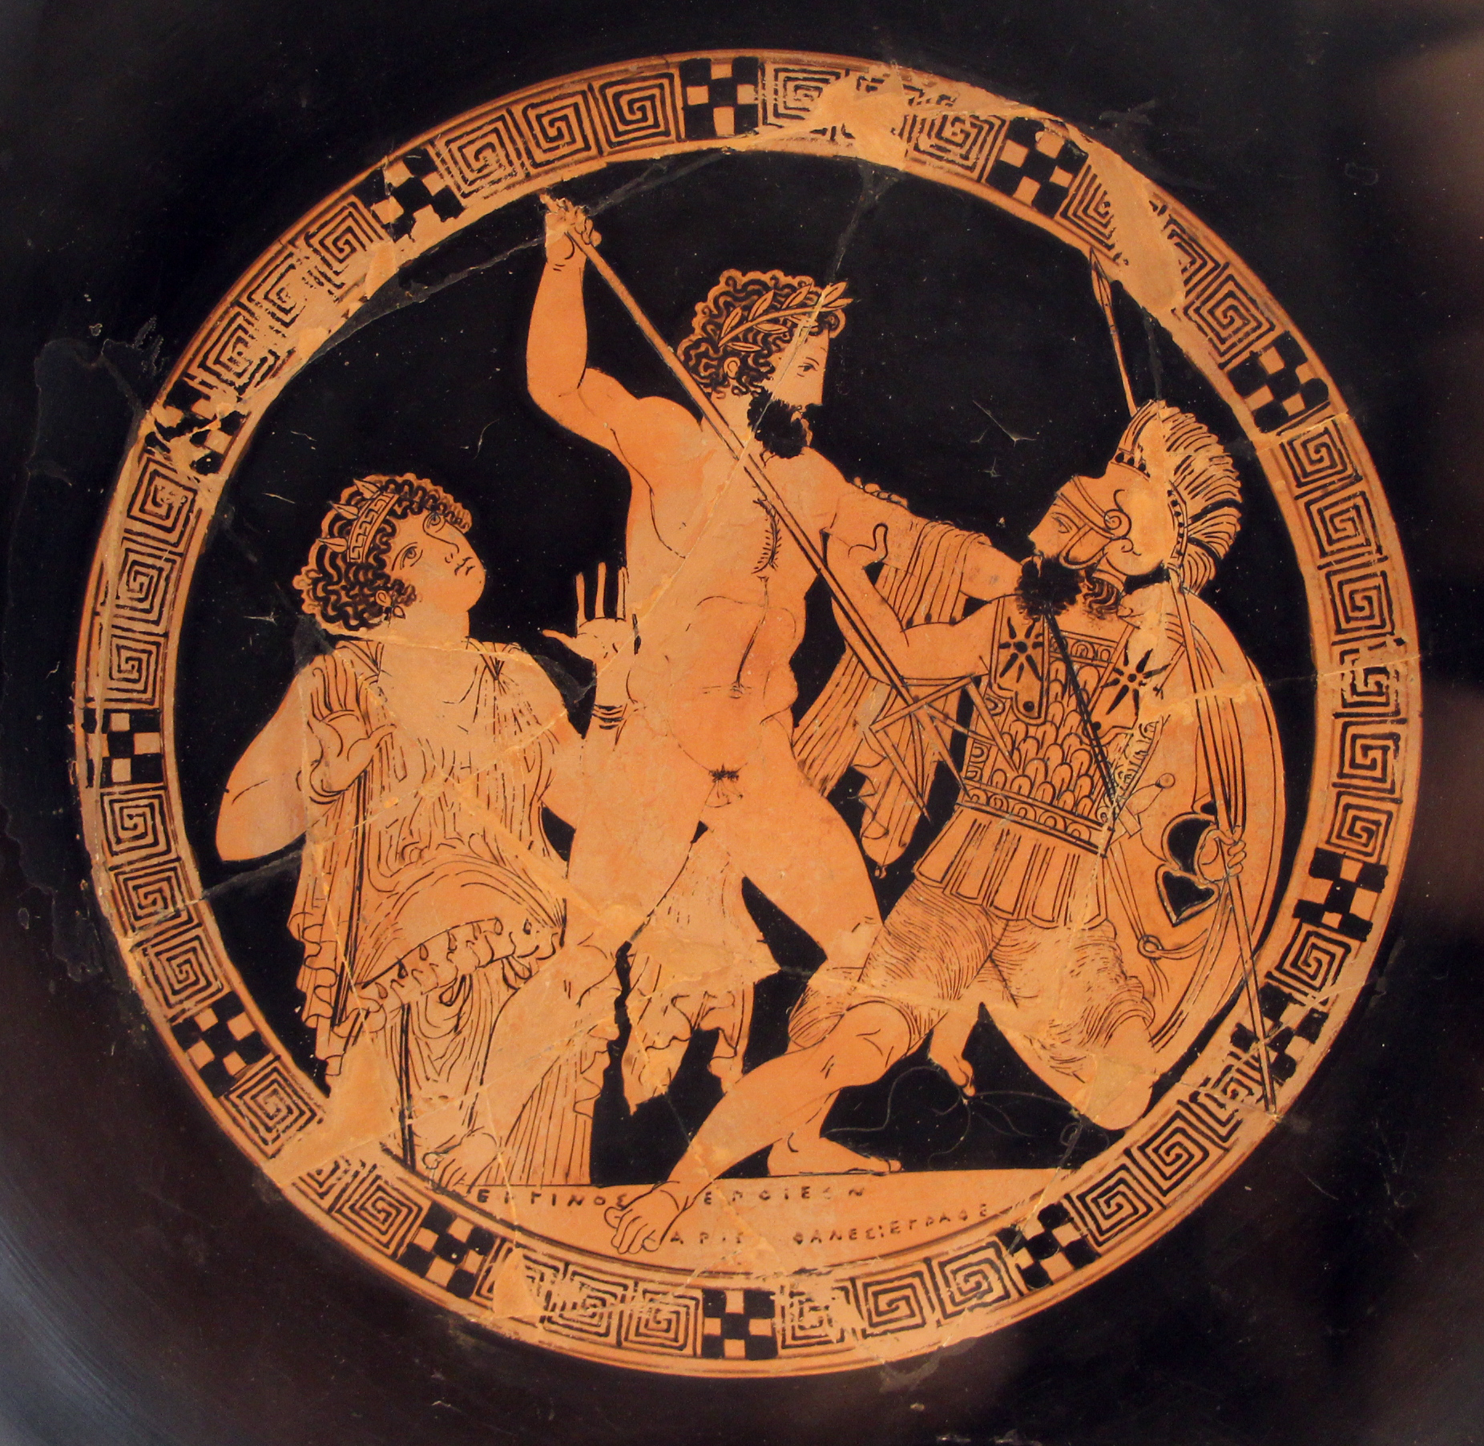

Slide 5
